Slide 1
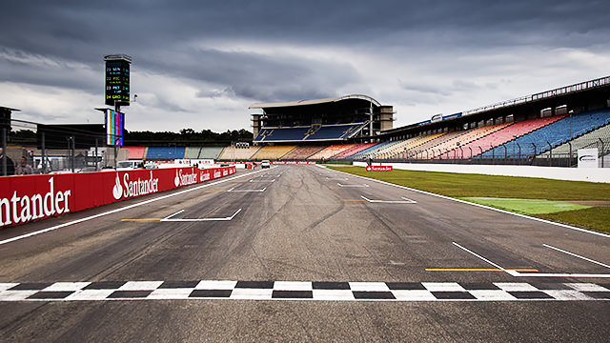
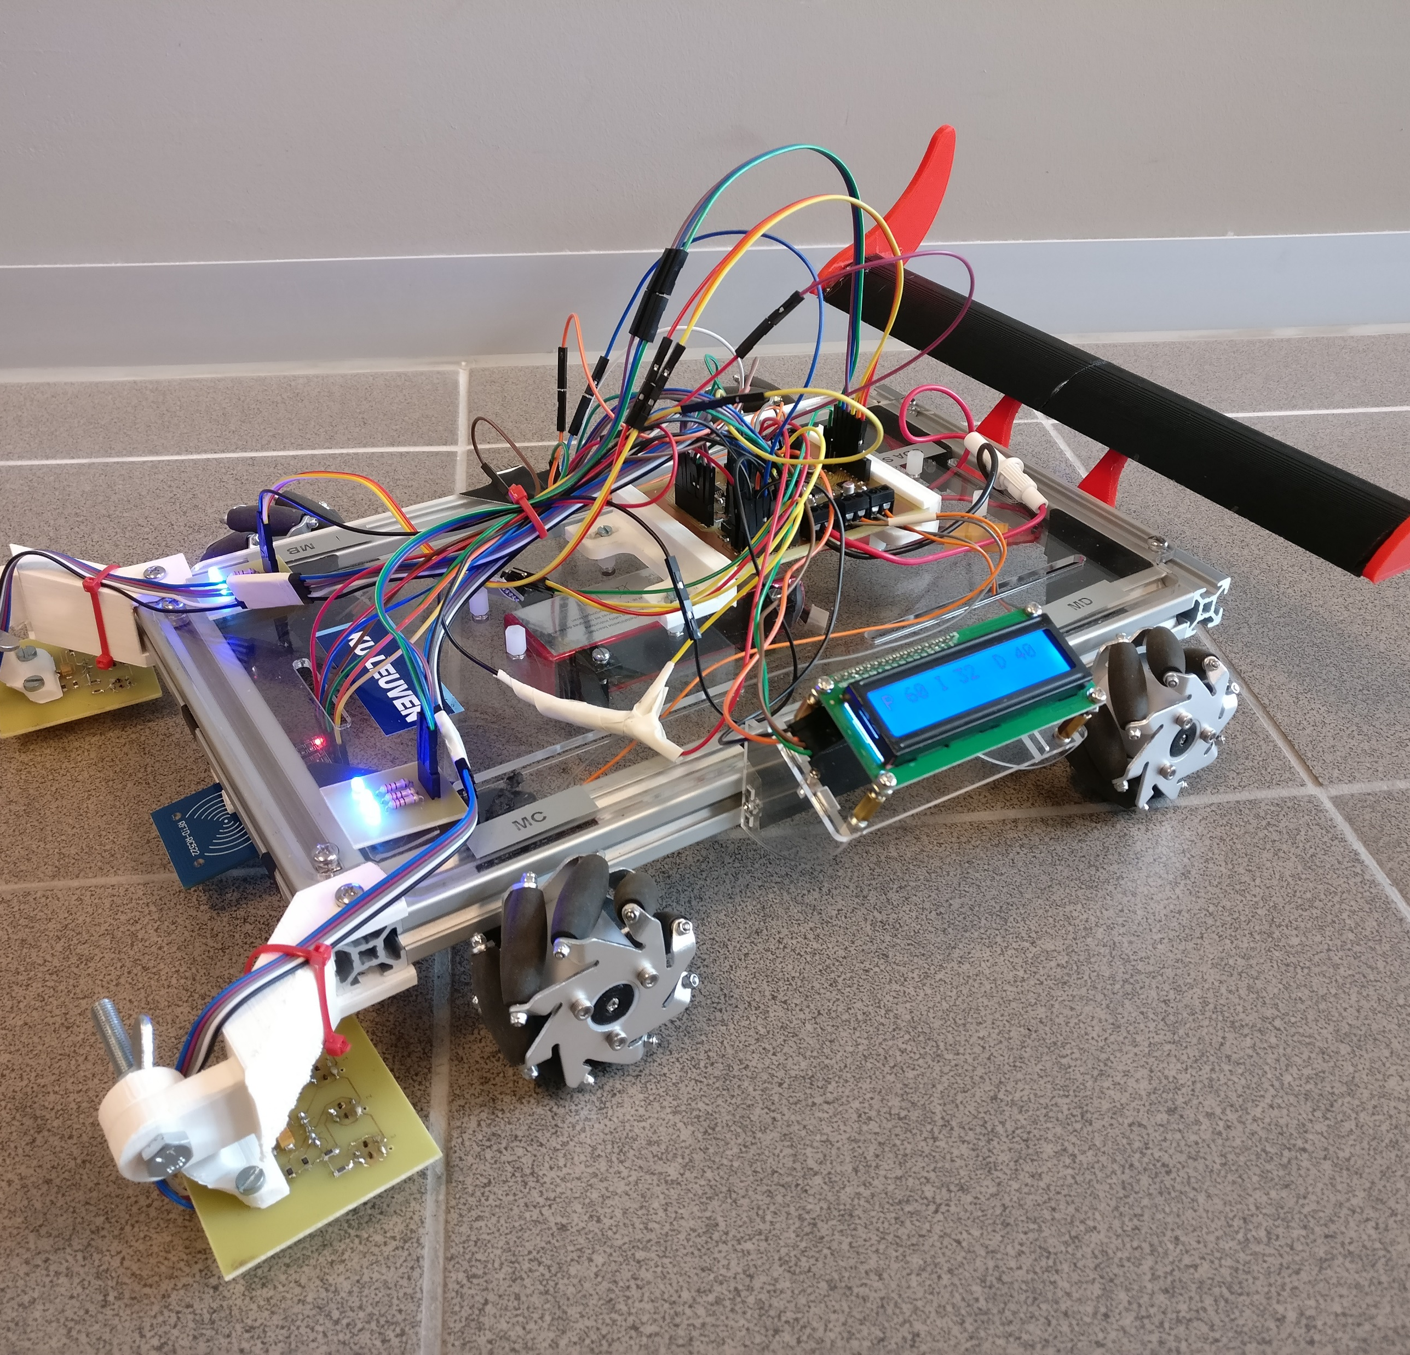

Project Ba3: Billy
Daan Delabie
Thomas Feys
Niels Bauwens
3ELICTE
8 mei 2019

Slide 2
Situering

Slide 3
Inhoudstafel
Hardware
Software
App
Moeilijkheden
Conclusie

Slide 4
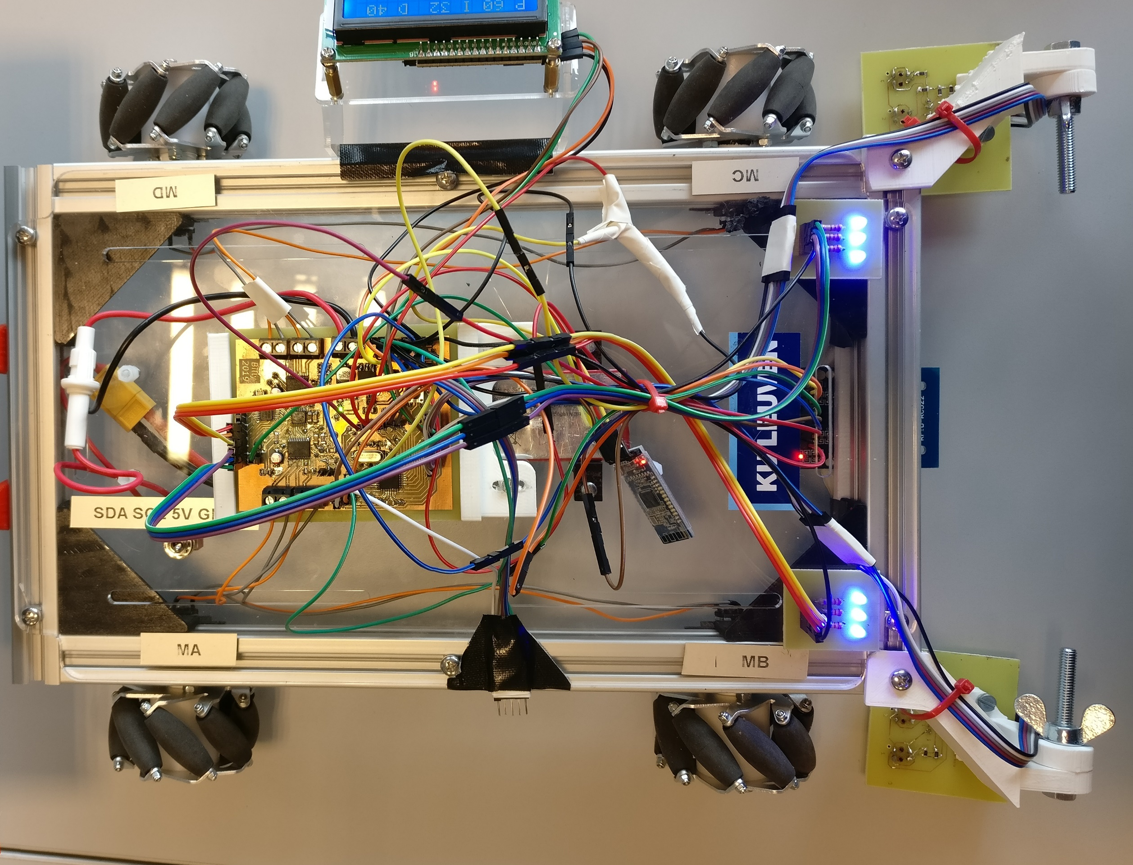
Hardware

Slide 5
Atmega328p
Motor drivers (TB6612FNG) &
I/O-expanders (TCA9554PWR)
Voltage management

Slide 6
Pinout

Slide 7
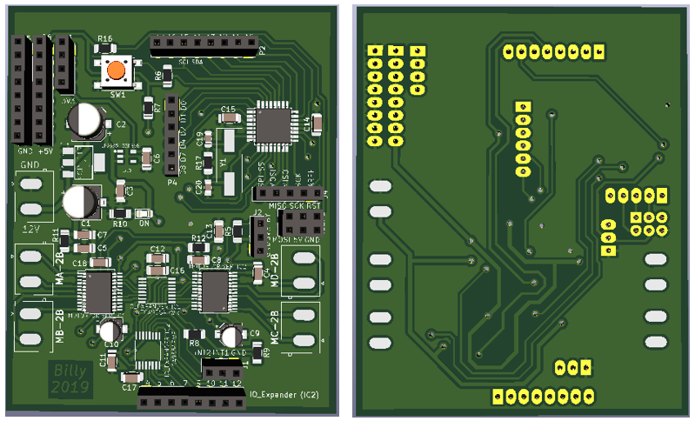
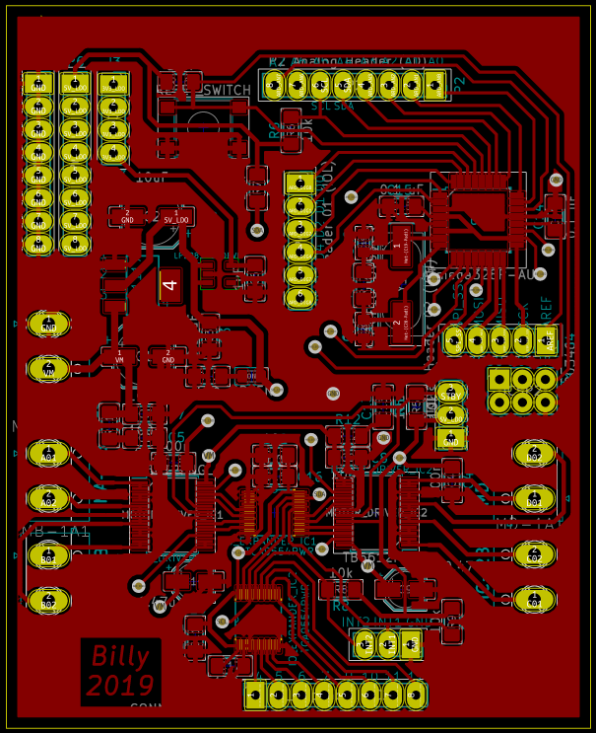
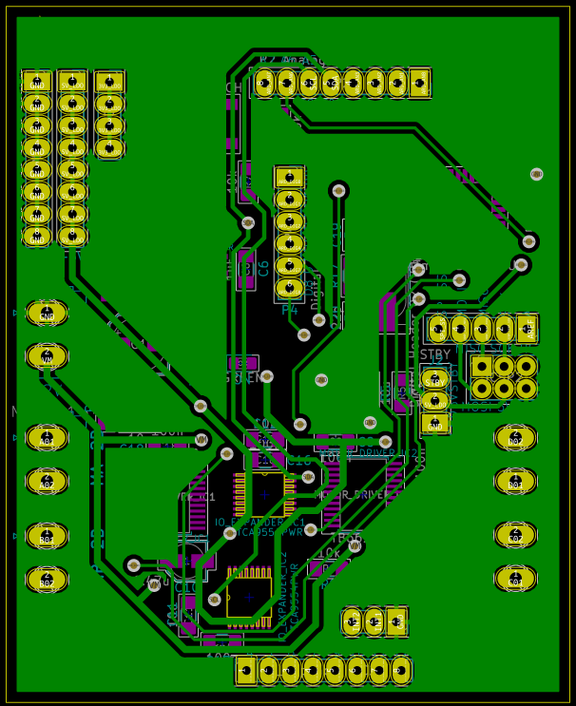
Routing

Slide 8
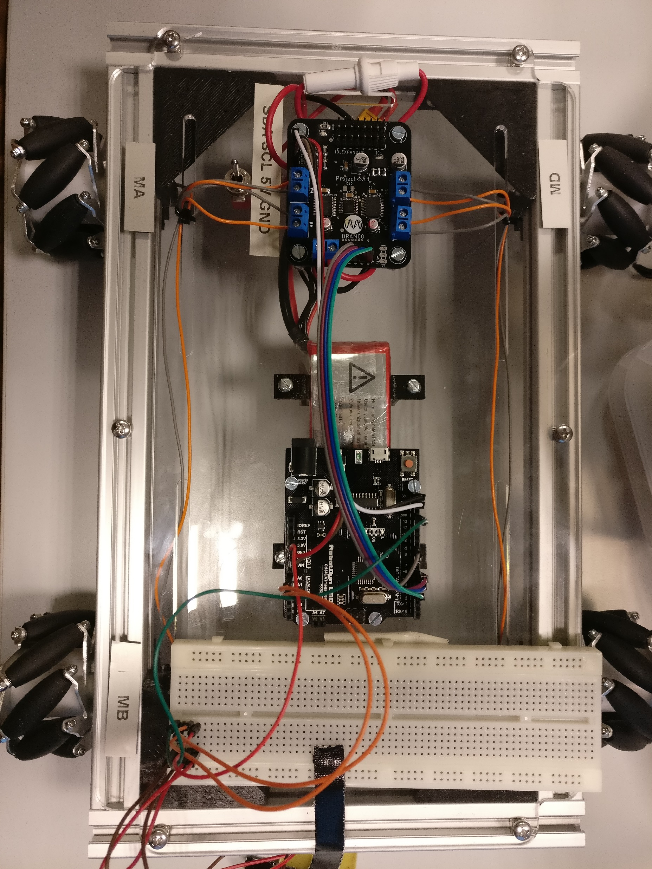
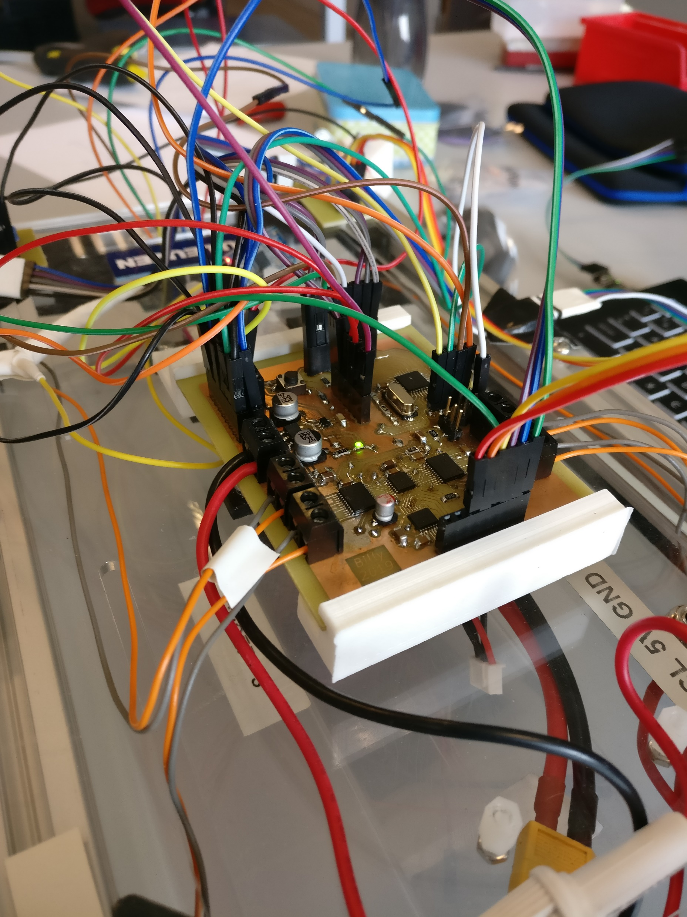

Slide 9
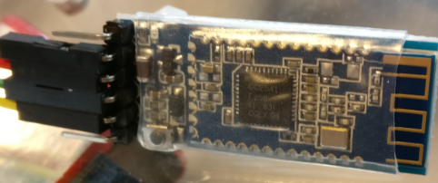
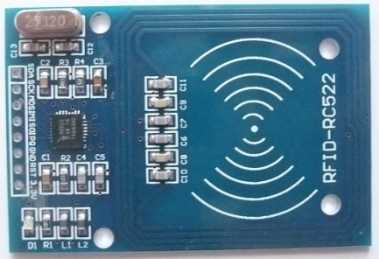
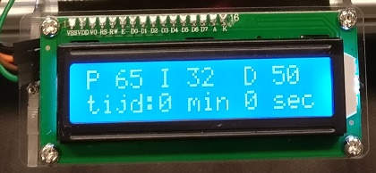
HM-10 Bluetooth module
LED modules
MRFRC-522 RFID module
LCD met I²C

Slide 10
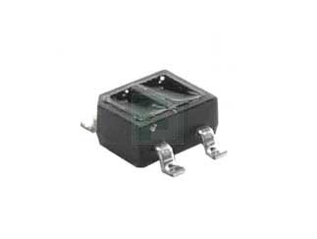
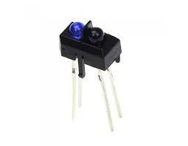
IR sensoren
QRE1113 (Fairchild)
TCRT5000 (Vishay)

Slide 11
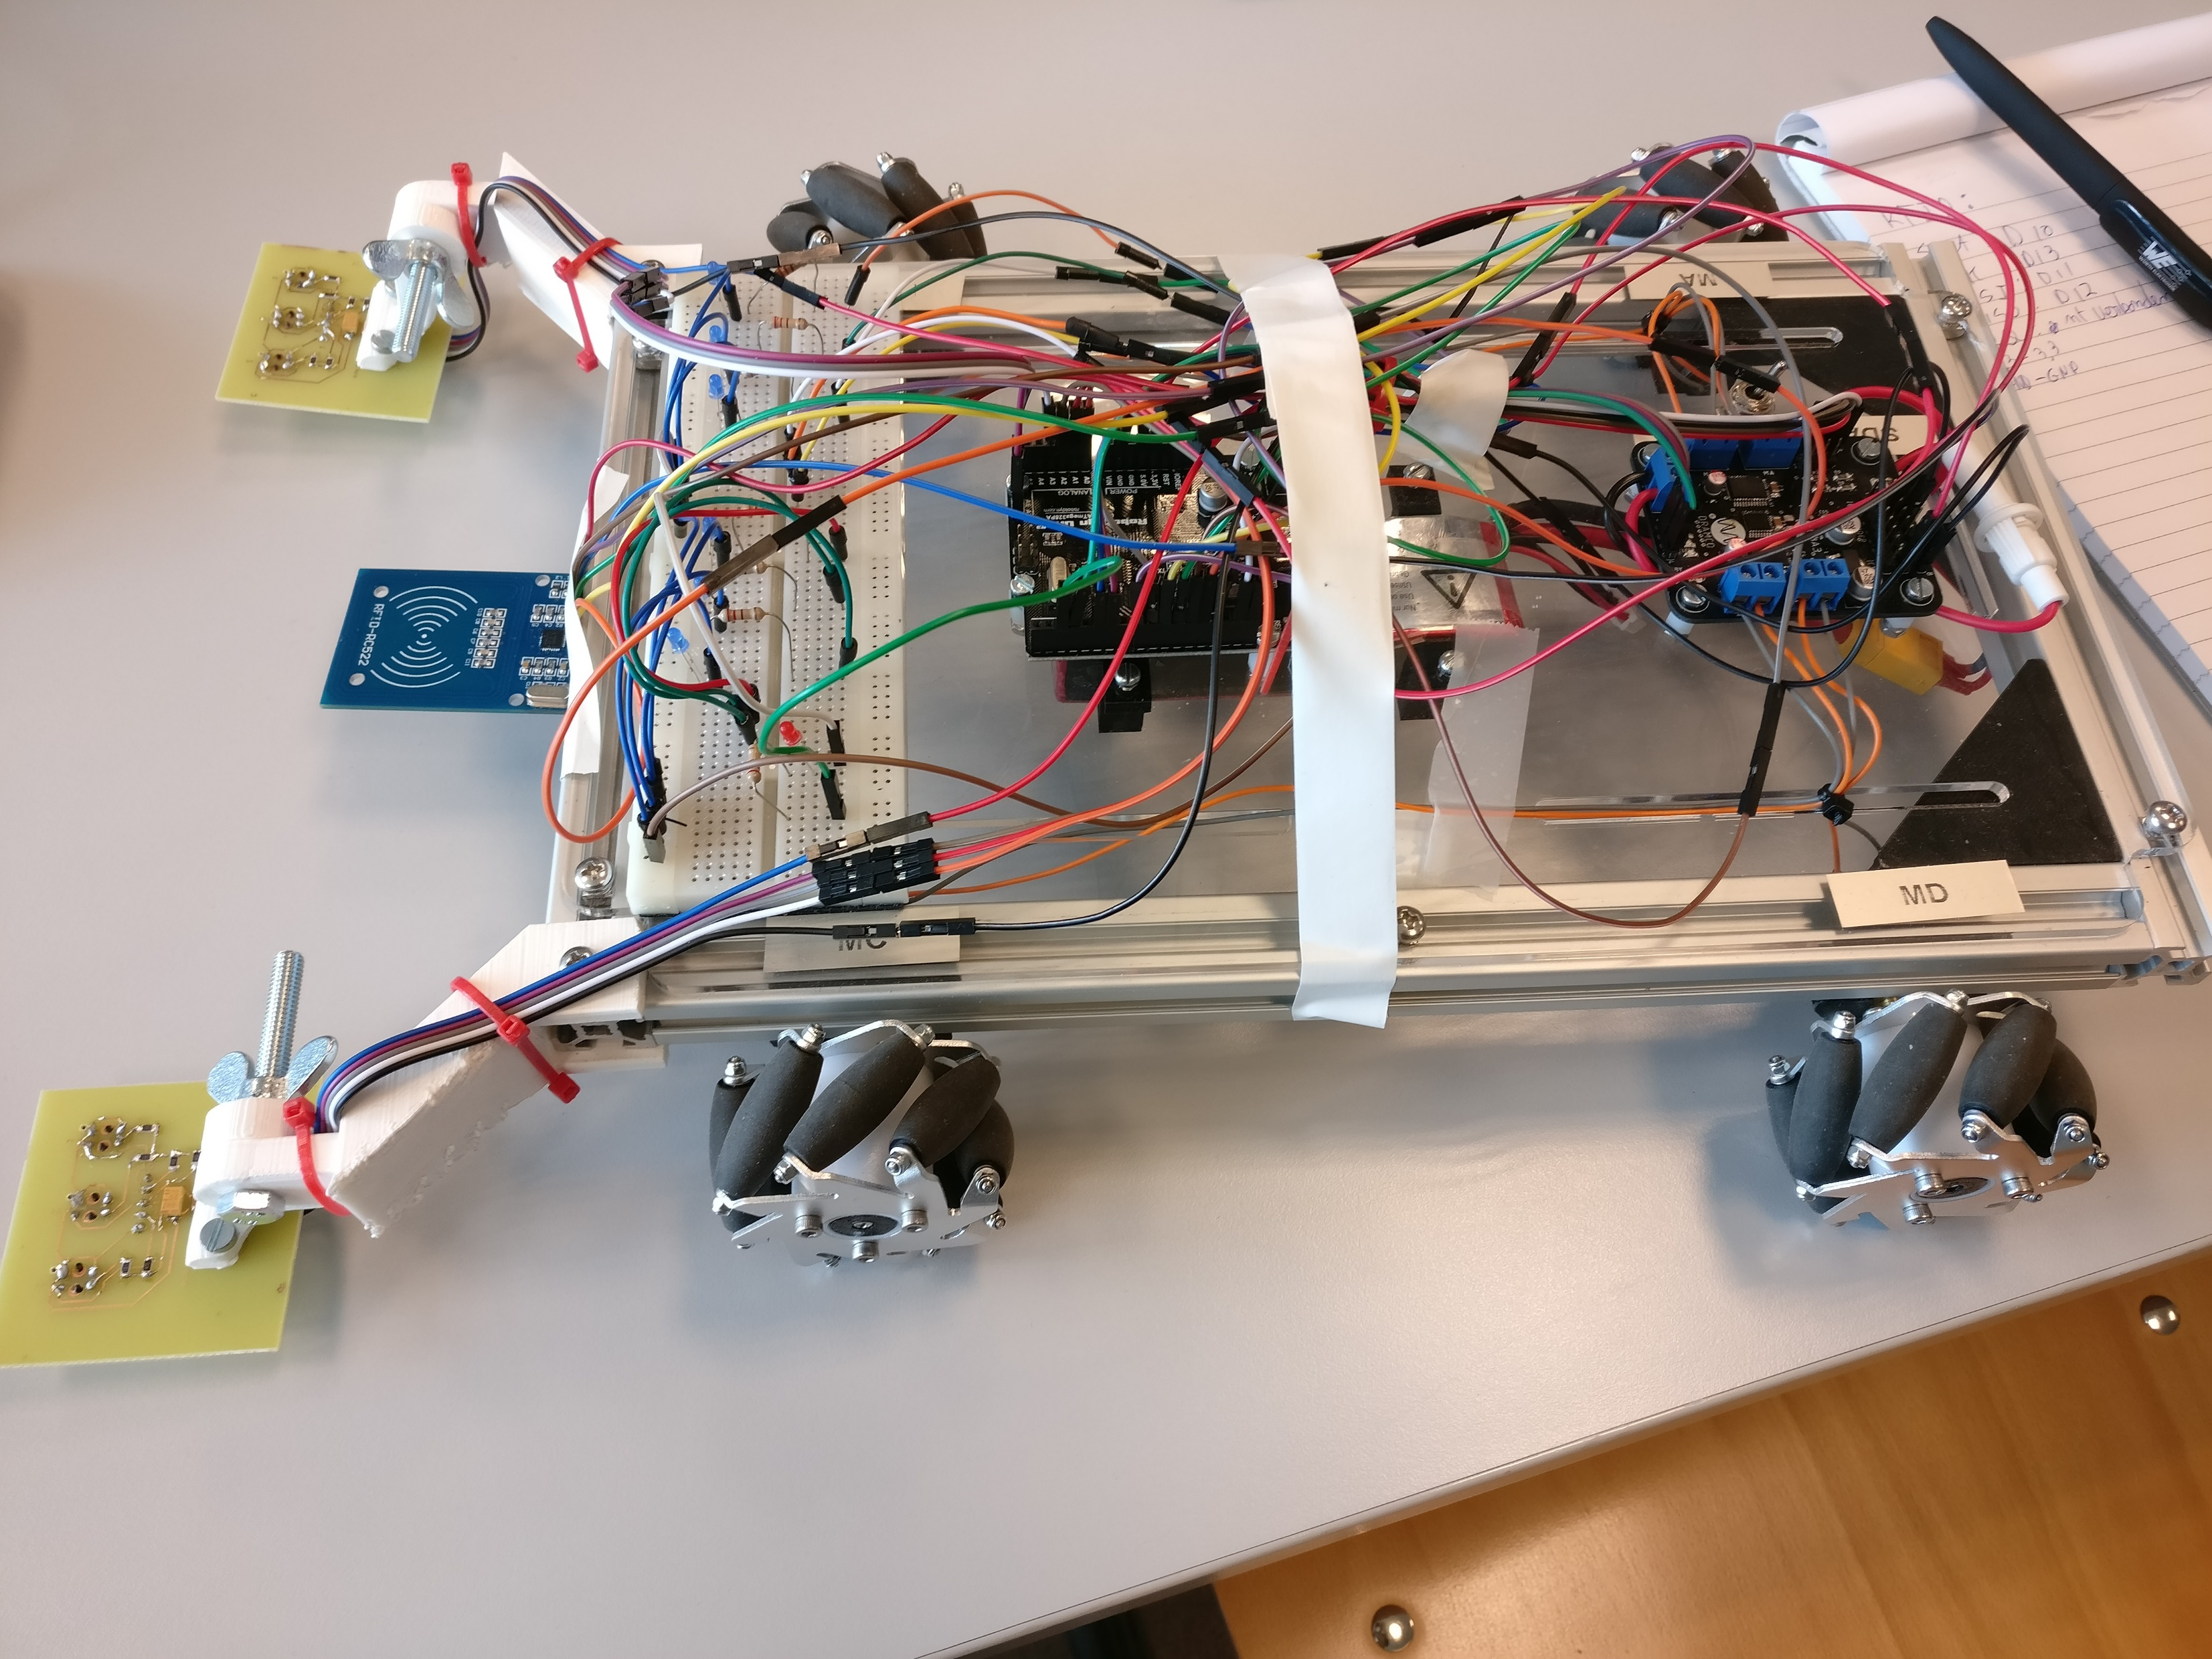
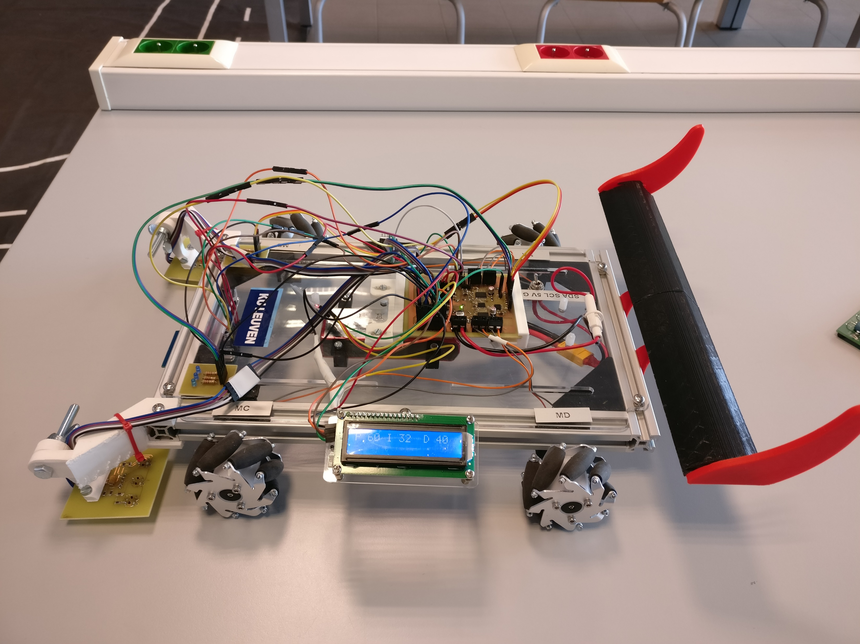

Slide 12
Software:
Uitlezen sensoren
Aansturen motoren
Sturen van de auto
Integratie

Slide 13
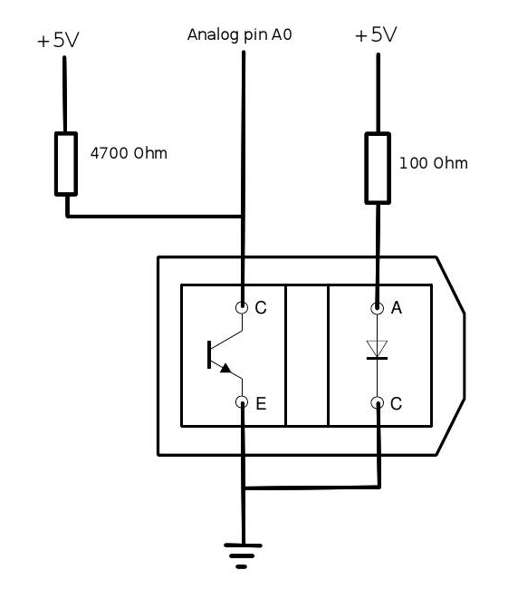
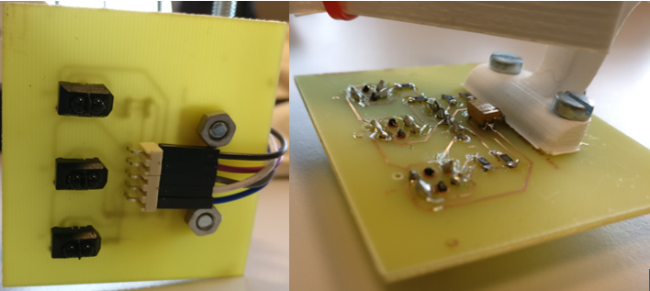
TCRT5000
Analoge waarde:
Wit: 0-200
Zwart: 800-1023
Waarde>500: digitale 0
Waarde<500: digitale 1
3 links, 3 rechts

Slide 14
Aansturen motoren
Snelheid: 1 byte
Instelbare richting: 2 bits

Slide 15
Sturing

Slide 16
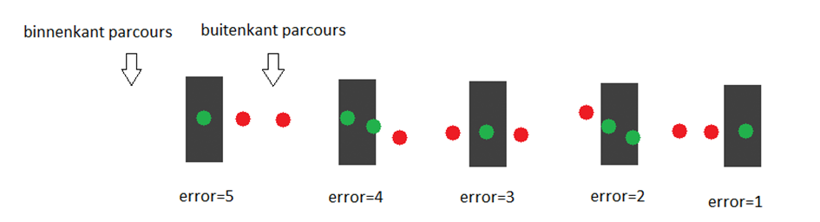
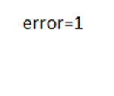
Bepalen rechter error
Linker error idem maar negatief

Slide 17
PID-waarde
$$\left.=K_{P}∙error+K_{I}∙overtime_error+K_{D}∙(error−lasterror\right)$$

Slide 18
Snelheid en richting wielen regelen

Slide 19
Volledig overzicht

Slide 20
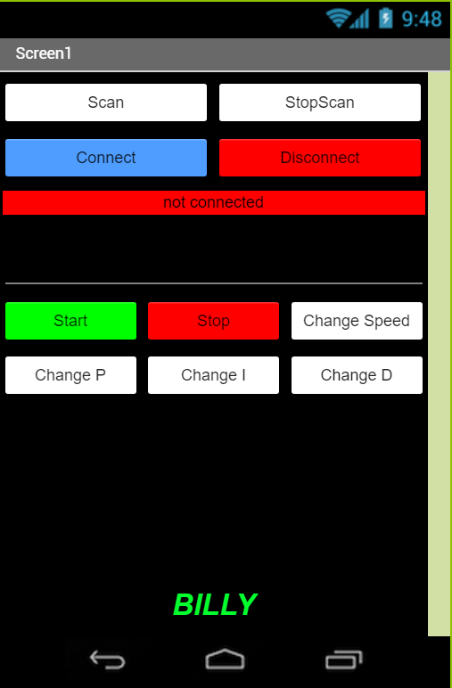
App met Bluetooth communicatie

Slide 21
Moeilijkheden
Foutief detecteren Middellijn
Instellen PID-waarden
Verliezen wielen

Slide 22
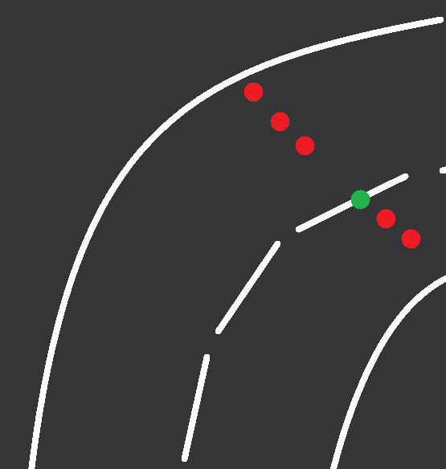
Middelijn

Slide 23
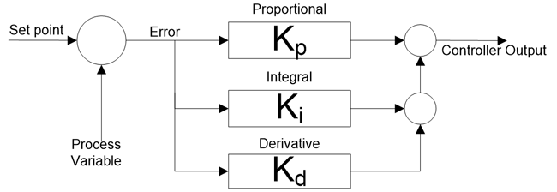
Instellen PID-waarden

Slide 24
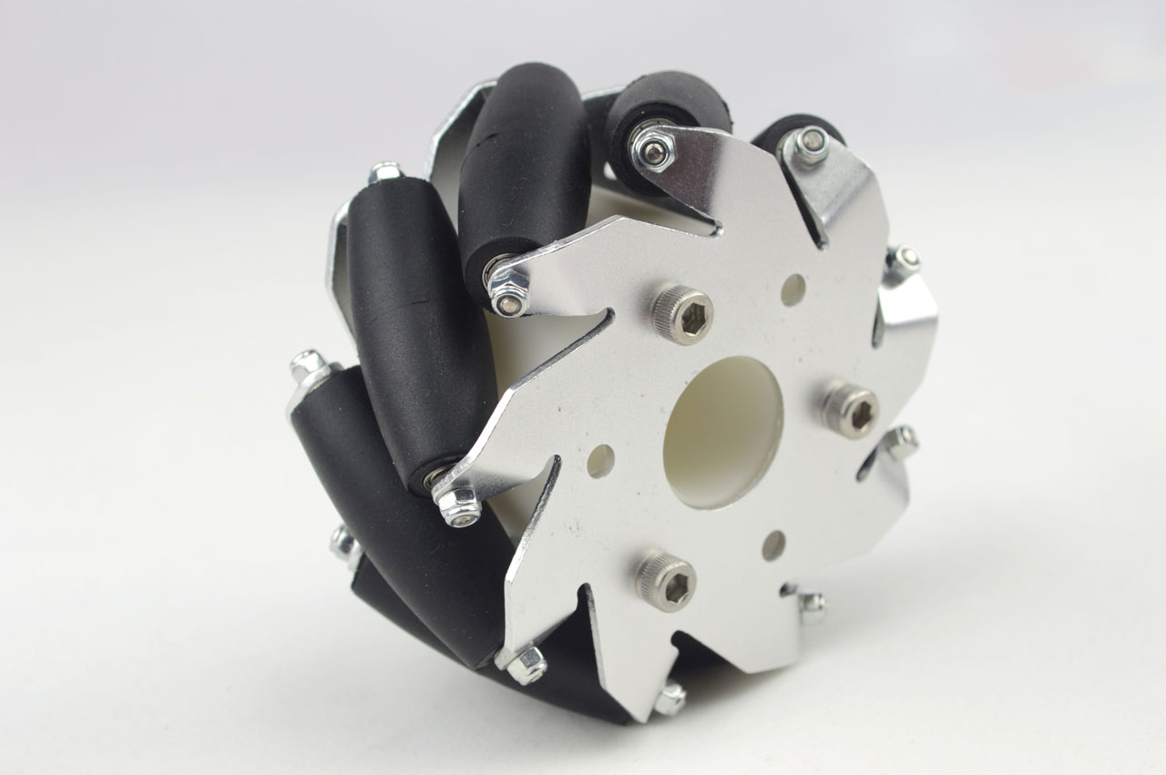
Verliezen wielen

Slide 25
Conclusie
Stapsgewijze uitvoering = success
Compacter?
Optimaliseren?

Slide 26

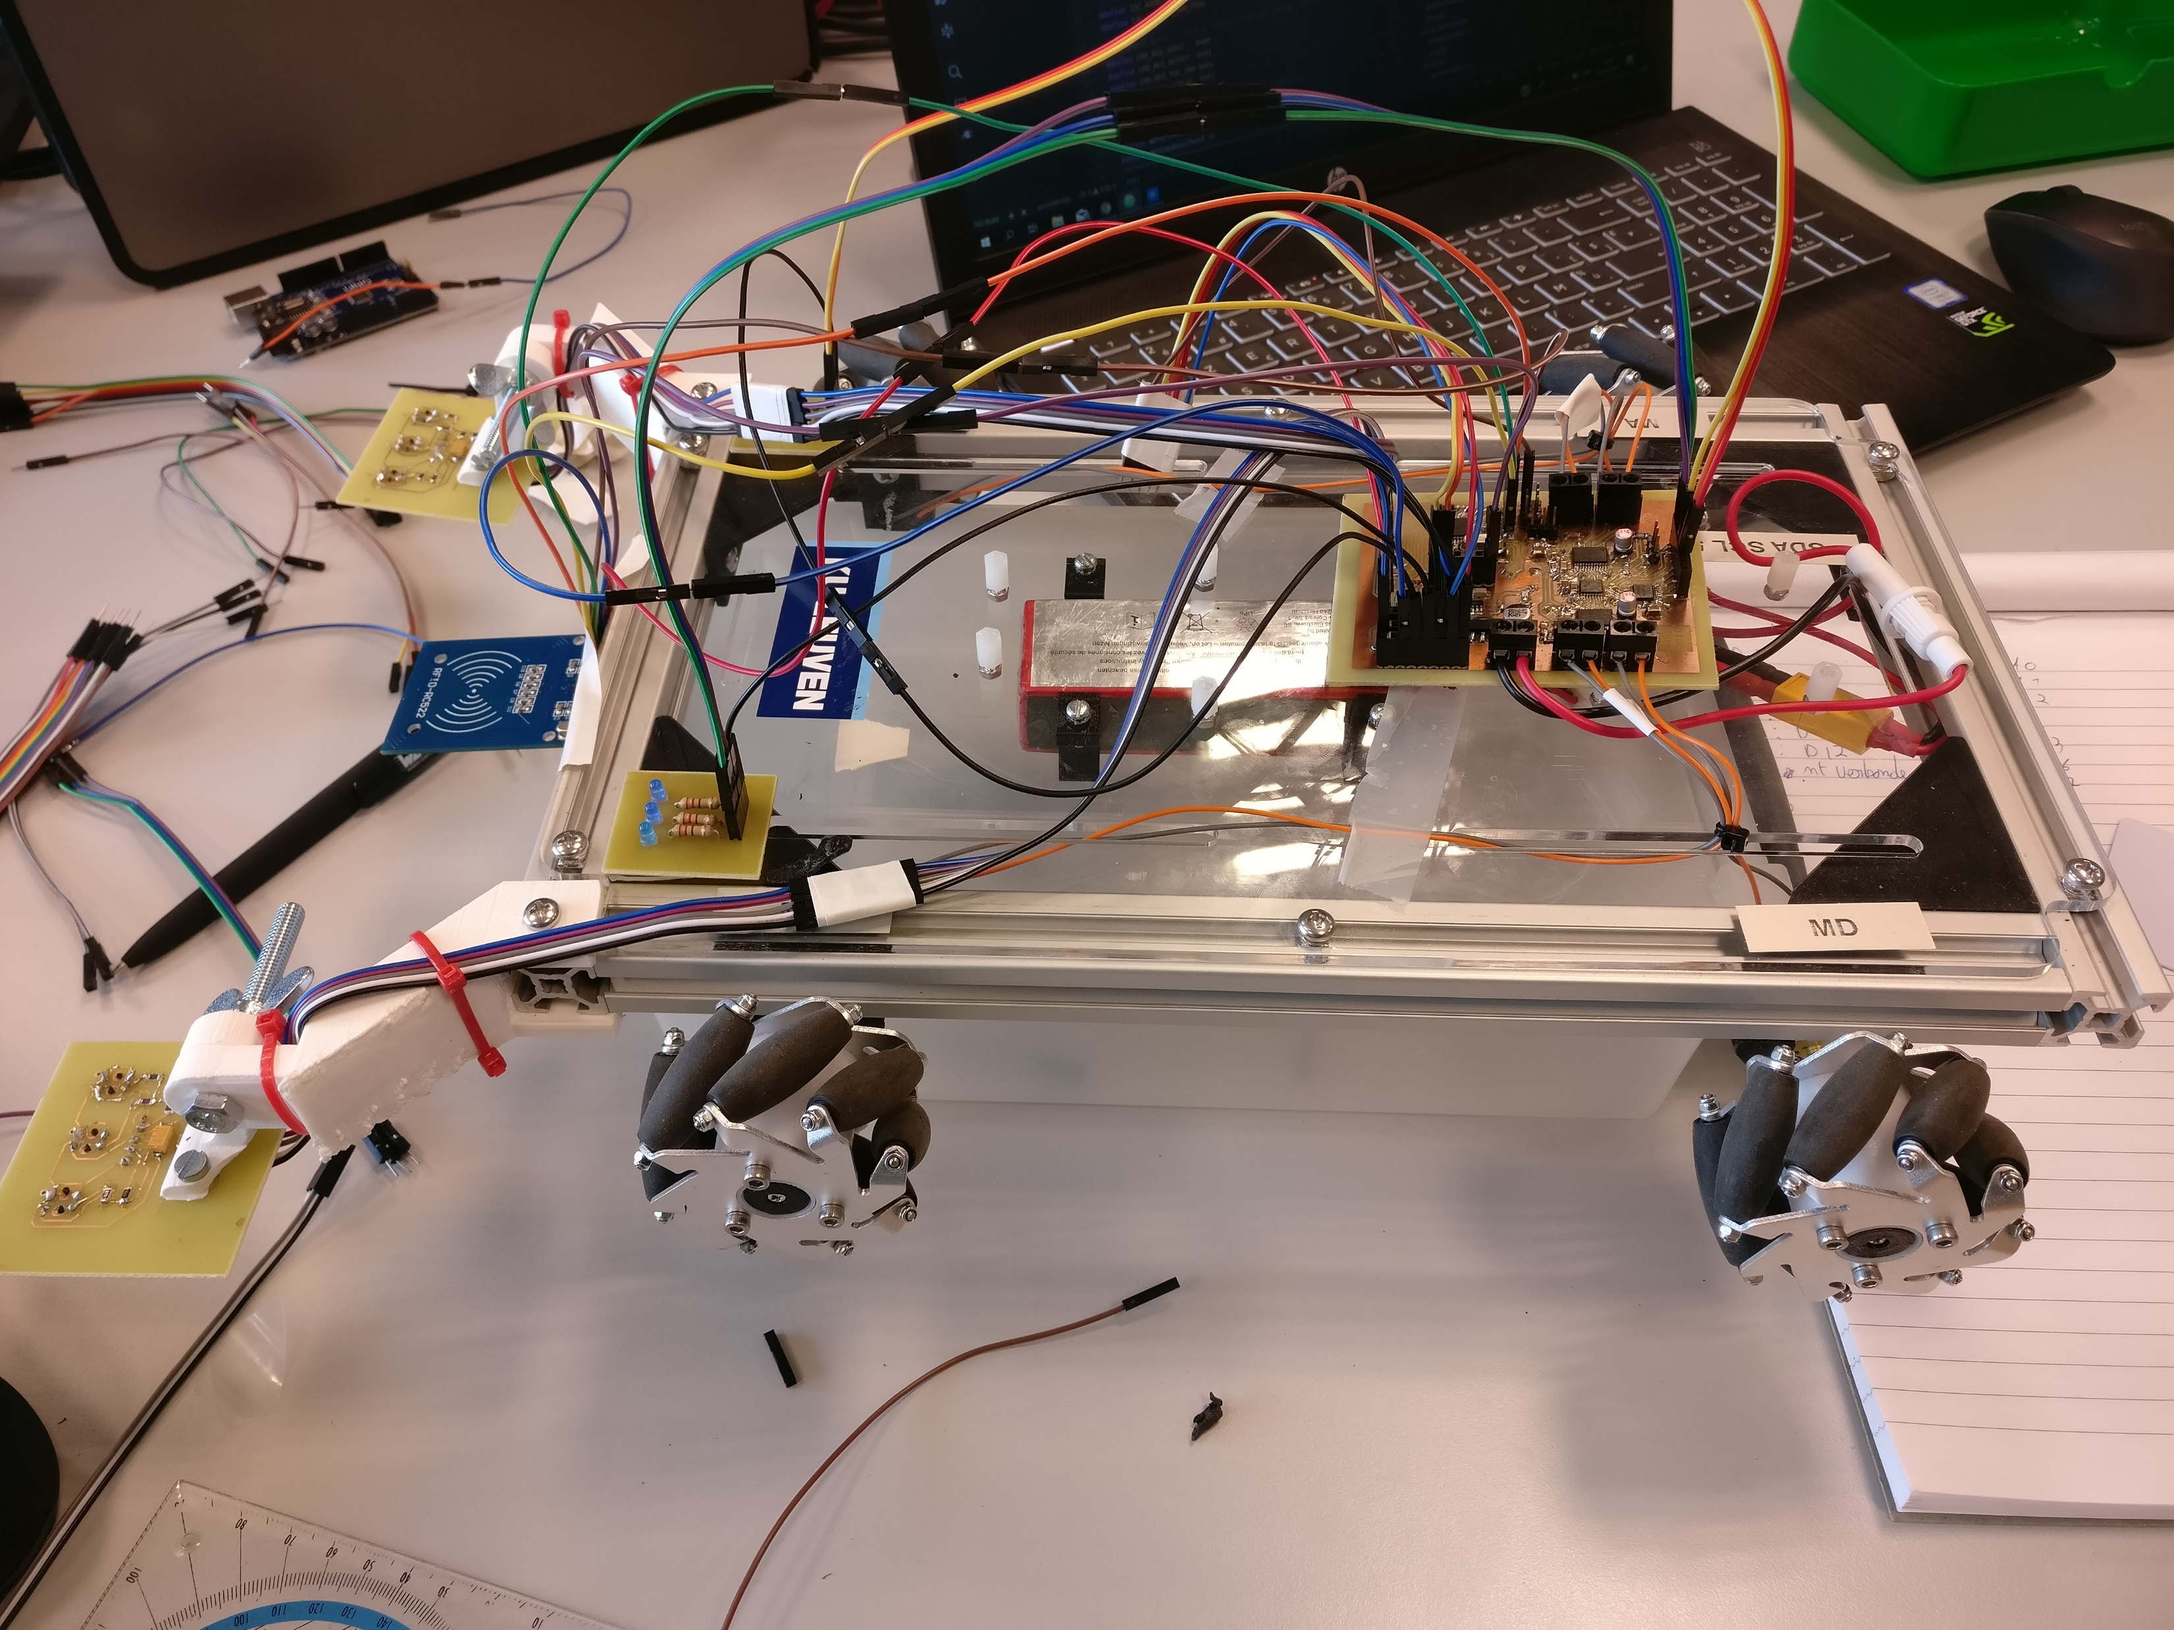

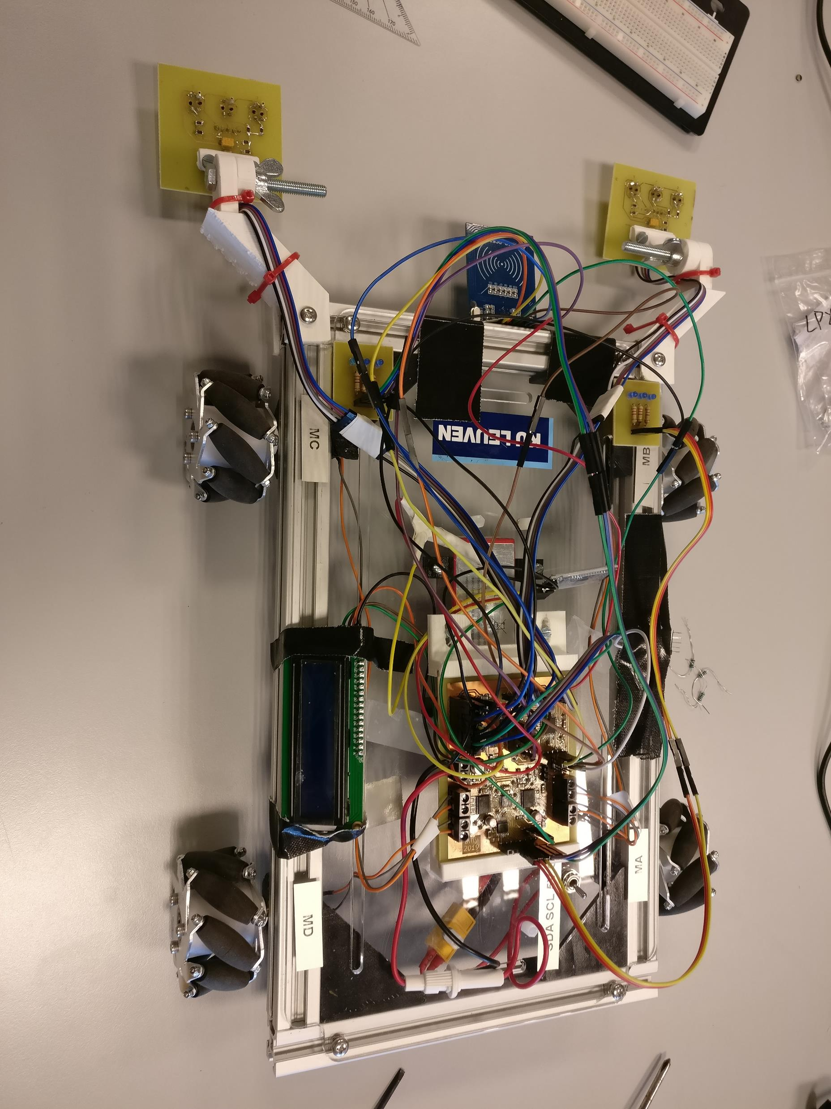

Notes:
Weg naar succes, stuk per stuk opgebouwd

Slide 27
